Slide 1
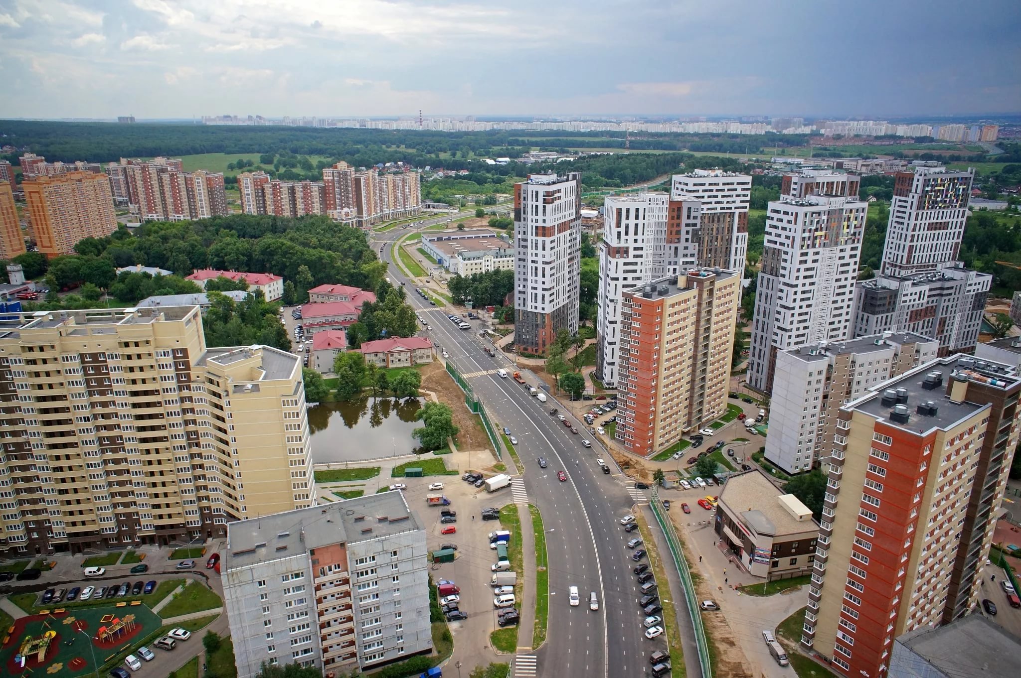
БЮДЖЕТ ДЛЯ ГРАЖДАН
по отчету об исполнении бюджета
городского округа Троицк в городе Москве за 2018 год

Slide 2
ПОНЯТИЕ БЮДЖЕТА
Бюджет – финансовый план, обобщающий доходы и расходы, предназначенные для финансового обеспечения задач и функций государства и местного самоуправления
Доходы бюджета
денежные средства поступающие в бюджет на безвозмездной и безвозвратной основе
Расходы бюджета
денежные средства выплачиваемые из бюджета
Доходы > Расходов = Профицит
Расходы > Доходов = Дефицит

Slide 3
Что такое отчет об исполнении бюджета городского округа Троицк
Отчет об исполнении бюджета содержит данные об исполнении бюджета по доходам, расходам и источникам финансирования дефицита бюджета в соответствии с бюджетной классификацией Российской Федерации
Годовой отчет об исполнении бюджета рассматривается Советом депутатов и утверждается решением Совета депутатов городского округа Троицк
В отчете об исполнении бюджета указывается структура и сумма доходов поступивших в бюджет, а также направления расходования денежных средств

Slide 4
Исполнение бюджета городского округа Троицк

Slide 5
Формирование доходной части бюджета городского округа в 2018 году (млн. руб.)
Налоговые доходы – 1 144,1:
НДФЛ – 941,1
Акцизы на нефтепродукты – 5,3
Налог на имущество физических лиц – 31,2
Земельный налог – 150,4
Госпошлина – 16,1
Неналоговые доходы – 75,4:
Доходы от сдачи в аренду муниципального имущества – 47,3
Доходы от перечисления части прибыли муниципальных унитарных предприятий – 1,1
Прочие доходы от использования муниципальной собственности – 7,0
Плата за негативное воздействие на окружающую среду – 0,1
Доходы от оказания платных услуг и компенсации затрат государства – 2,9
Доходы от реализации муниципального имущества – 1,4
Штрафы, санкции за нарушение законодательства – 0,6
Прочие неналоговые доходы – 15,0
Межбюджетные трансферты (безвозмездные поступления) – 1 079,6:
Субсидии из других бюджетов бюджетной системы РФ – 446,9
Субвенции из других бюджетов бюджетной системы РФ – 632,7

Slide 6
Основные показатели исполнения бюджета городского округа Троицк за 2018 год
млн. руб.
Наименование показателя | Утвержденный план | Фактическое исполнение | % исполнения
Доходная часть бюджета
Общий объем доходов, в т. ч.: | 2 261,4 | 2 290,9 | 101,3%
налоговые и неналоговые доходы | 1 171,6 | 1 219,5 | 104,1%
безвозмездные поступления | 1 089,8 | 1 071,4 | 98,3%
Расходная часть бюджета
Общий объем расходов, в т. ч.: | 2 268,6 | 2206,5 | 97,3%
за счет собственных средств | 1 178,8 | 1 161,8 | 98,6%
Дефицит (-) / профицит (+) | -7,2 | 84,4

Slide 7
Динамика поступления доходов бюджета городского округа за 2017-2018 годы

Slide 8
Структура доходов бюджета городского округа Троицк в 2018 году

Slide 9
Субвенции и субсидии на обеспечение функционирования муниципальных учреждений образования в 2018 году – 924,8 млн. рублей

Slide 10
Распределение единой субсидии на софинансирование расходных обязательств в сфере образования в 2018 году – 296,3 млн. рублей

Slide 11
Распределение субсидий на содержание объектов дорожного хозяйства и ЖКХ в 2018 году – 150,7 млн. рублей

Slide 12
Структура расходов бюджета городского округа в 2018 году

Slide 13
Структура расходов в сфере образования в 2018 году
Общее образование - 51,7%
Дошкольное образование – 32,5%
Молодежная политика – 0,1%
Расходы на 1 жителя составили
22,4 тысяч рублей
Дополнительное образование – 10,5%
Другие вопросы в области образования – 5,2%

Slide 14
Структура расходов бюджета по муниципальным программам и непрограммным направлениям в 2018 году
Программные расходы
распределены исходя из
необходимости достижения
запланированных индикаторов
и конечных результатов по 13-ти муниципальным программам городского округа
Непрограммные расходы – расходы, не вошедшие в мероприятия по муниципальным программам (содержание органов местного самоуправления, казенных учреждений, резерв по ЧС, сети уличного освещения, прочее)
Всего расходов
2 206,5 млн. руб.
Программные расходы
1 862,0 млн. руб. (84,4%)
Непрограммные расходы
344,5 млн. руб. (15,6%)

Slide 15
Расходы по муниципальным программам за 2018 год (млн. рублей)
«Развитие образования городского округа Троицк на 2017-2020 годы» - 1 280,4
«Развитие культуры городского округа Троицк» - 124,4
«Развитие физической культуры и спорта в городском округе Троицк» - 96,2
«Развитие и функционирование автомобильных дорог местного значения и улично-дорожной сети в городском округе Троицк» - 175,7
«Капитальный ремонт многоквартирных жилых домов в городском округе Троицк на 2018-2020 годы» - 4,4
«Содержание и ремонт объектов благоустройства и озеленения в городском округе Троицк» - 141,2
«Развитие молодежной политики на территории городского округа Троицк» - 1,0
«Патриотическое и духовно-нравственное воспитание подрастающего поколения городского округа Троицк в городе Москве» - 2,7
«Адресная социальная поддержка и социальная помощь жителям городского округа Троицк» - 0,6
«Социальная поддержка отдельных категорий жителей городского округа Троицк» - 2,1
«Профилактика правонарушений в городском округе Троицк в городе Москве» - 8,0
«Разработка генерального плана развития городского округа Троицк до 2040 г.» - 23,1
«Разработка проекта планировки территории и проекта межевания под размещение школы на 2100 мест с подъездной дорогой в микрорайоне «В» городского округа Троицк в городе Москве» на 2017-2018 годы» – 2,2

Slide 16
Материалы подготовлены финансовым управлением администрации городского округа Троицк
Контактная информация:
г. Москва, г. Троицк,
ул. Юбилейная, д. 3
тел. 8 (495) 851-10-33
электронный адрес: troick-finupr2@yandex.ru

